Slide 1
객체지향 개발 방법론
DVM Project OOI Cycle2
#4조
201710240
201811217
201711836
이해림
이해인
송호영

Slide 2
Index
Documents Changes
System architecture description
Real Use Cases and Interaction Diagrams
Class Diagram
Manual
System Testing
Testing Traceability Analysis

Slide 3
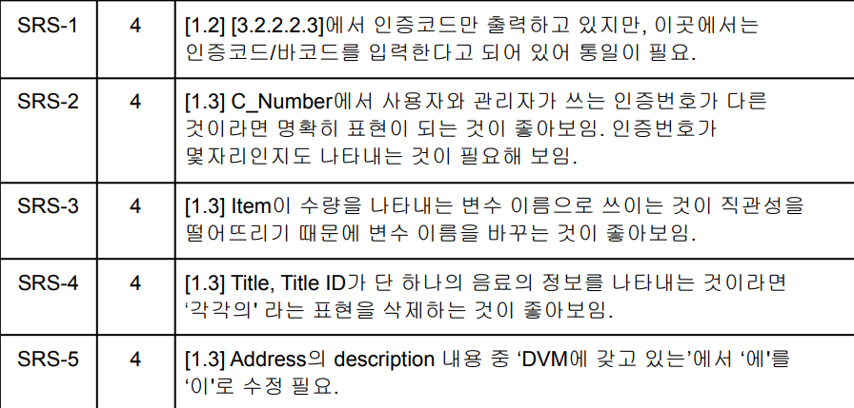
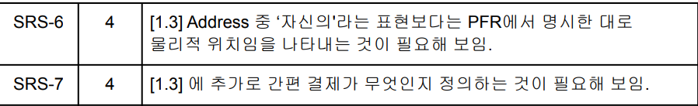
Documents Changes
수정 전
Num | Term | Description
1 | SW | Software의 약자
2 | DVM | Distributed Vending Machine의 약자
3 | 선결제 | 사용자가 현 DVM에서 구매 불가능한 물품을 타DVM에서 구매하고자 할 때 이용하는 시스템이다. 사용자는 현 DVM에서 미리 결제를 진행한 뒤 인증번호 및 바코드를 출력 받아 해당 자판기에서 결제된 음료를 전달받을 수 있다.
4 | C_Number | 사용자가 선결제를 한 경우 해당 DVM에서 음료를 전달받기 위한 인증 번호이다. 이외에 관리자는 관리자 메뉴로 접속하기위해 고유한 인증번호를 갖고있다.
5 | Msg | Message의 준말로 DVM이 네트워크에 연결된 다른 DVM과 정보를 주고받는 데이터 단위이다. Message Protocol에 형식이 정의된다.
6 | Title | DVM에 등록된 각각의 음료 이름
7 | Title ID | DVM에 등록된 각각의 음료 번호
8 | item | DVM에 등록된 Title의 수량
9 | Address | DVM에 갖고 있는 자신의 위치
10 | ID | 네트워크 내 DVM의 고유번호
11 | Broadcast Msg | DVM네트워크 내 모든 DVM에게 보내는 메시지

Slide 4
Documents Changes
수정 후
Num | Term | Description
1 | SW | Software의 약자
2 | DVM | Distributed Vending Machine의 약자
3 | 선결제 | 사용자가 현 DVM에서 구매 불가능한 물품을 타DVM에서 구매하고자 할 때 이용하는 시스템이다. 사용자는 현 DVM에서 미리 결제를 진행한 뒤 인증번호를 출력 받아 해당 자판기에서 결제된 음료를 전달받을 수 있다.
4 | C_Number | 사용자가 선결제를 한 경우 해당 DVM에서 음료를 전달받기 위한 6자리 인증 번호이다.
5 | M_Number | 관리자가 관리자 메뉴로 접속하기 위해 사용되는 고유한 인증 번호이다.
6 | Msg | Message의 준말로 DVM이 네트워크에 연결된 다른 DVM과 정보를 주고받는 데이터 단위이다. Message Protocol에 형식이 정의된다.
7 | Title | DVM에 등록된 각각의 음료 이름
8 | Title Index | DVM에서 판매하는 음료 리스트내 특정 음료의 인덱스
9 | item | DVM에 등록된 Title의 각 재고
10 | Address | DVM에 저장된 해당 DVM의 물리적 위치
11 | DVM ID | 네트워크 내 DVM의 고유번호
12 | Broadcast Msg | DVM네트워크 내 모든 DVM에게 보내는 메시지
13 | 간편 결제 | 화면에 출력된 QR코드를 통해 결제를 진행하는 방법.

Slide 5
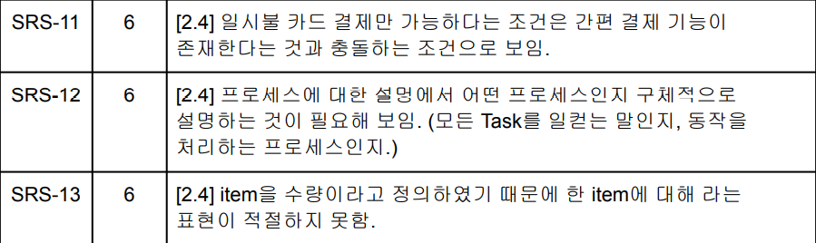
Documents Changes
수정 전
수정 후
Constraints
다중 동시 터치 입력은 허용하지 않는다
타 자판기의 위치는 오직 텍스트 형식으로 표현한다.
UI는 오로지 한글로 제공된다
환불은 불가능하다.
일시불 카드결제만 가능하다.
프로세스는 항상 한번에 하나만 처리된다.
한 item에 대해 여러 DVM에서 동시에 결제를 진행하는
경우는 없다고 가정한다.
Constraints
다중 동시 터치 입력은 허용하지 않는다
타 자판기의 위치는 오직 텍스트 형식으로 표현한다.
UI는 한국어 버전만을 제공한다
환불은 불가능하다.
일시불 결제만 가능하다.
동작을 처리하는 프로세스는 항상 한번에 하나만 처리된다.
특정 DVM의 동일한 Title에 대해 여러 DVM에서 동시에
결제를 진행하는 경우는 없다고 가정한다.
8. 특정 DVM의 동일한 Title에 대해 관리자의 재고 관리와
다른 DVM에서의 선결제가 동시에 이루어지는 경우는 없다
고 가정한다.
9. 오류/알림 메시지는 10초 동안 출력된다.
10. 결제/오류/알림 화면을 제외한 모든 화면은 3분간 입력이
없을 시 대기화면으로 전환된다.
11. 결제화면은 30초간 입력이 없을 시 메인 화면으로 전환된다.
12. 관리자 인증번호는 ‘111111’로 정한다.
13. 한 Title의 item은 최대 30개 까지로 제한한다

Slide 6
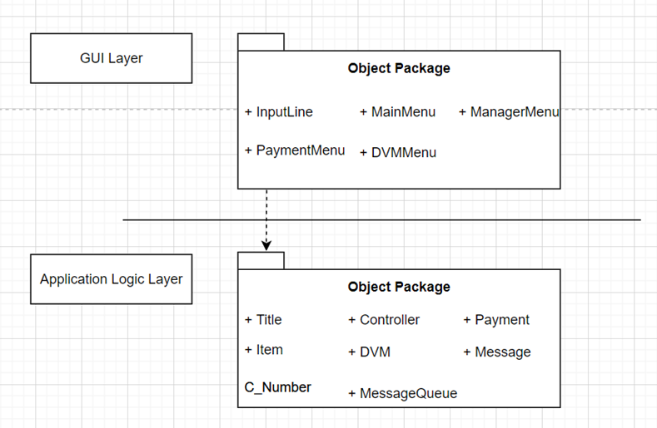
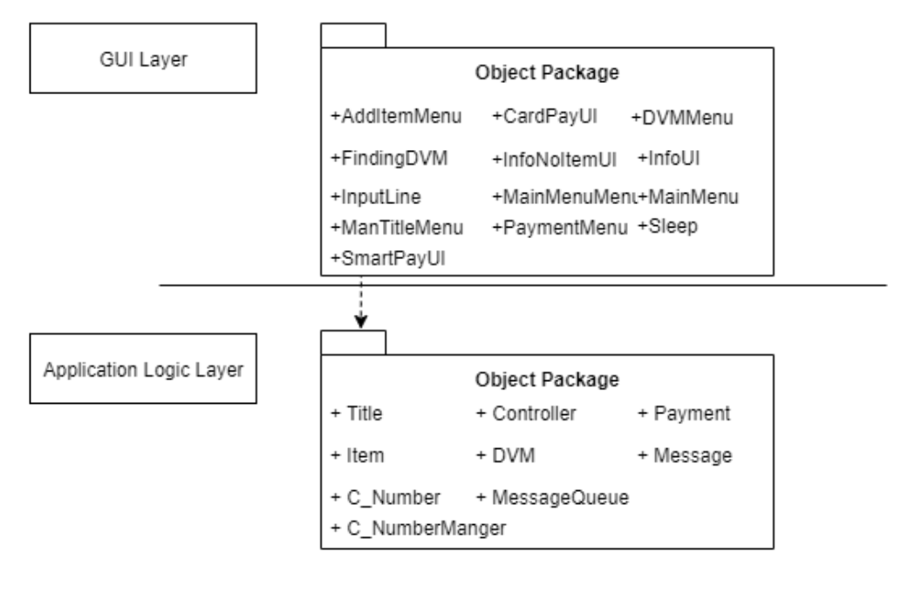
System architecture description
수정 전
수정 후

Slide 7
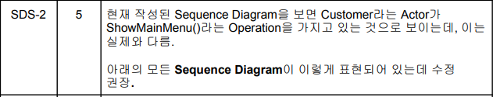
Real Use Cases and Interaction Diagrams
->위의 내용에 따라 이하 모든 시퀀스 다이어그램을 수정하였음

Slide 8
Real Use Cases and Interaction Diagrams
수정 전
수정 후
Use Case​ | 음료 리스트화면 출력​
Actor​ | Customer​
Purpose​ | 사용자에게 메뉴를 표시​
Overview​ | 사용자가 자판기에 어떠한 입력을 가했을 경우 디스플레이 화면이 켜지면서 메뉴가 출력됨. ​
Type​ | Evident​
Cross Reference​ | N/A​
Pre-Requisites​ | 3분간 어떠한 입력도 받지 않아 종료 상태여야 함​
Typical Courses of Events​ | (A) : Actor (S) : System​ 1. (A) : 사용자가DVM 스크린을 터치​ 2. (S) : 시스템이 이를 인식 후 메뉴 화면을 출력함​
Alternative Courses of Events​ | N/A​
Exceptional Courses of Events​ | N/A​
Use Case​ | 음료 리스트화면 출력​
Actor​ | Customer​
Purpose​ | 사용자에게 메뉴를 표시​
Overview​ | 사용자가 자판기에 어떠한 입력을 가했을 경우 디스플레이 화면이 켜지면서 메뉴가 출력됨. ​
Type​ | Evident​
Cross Reference​ | N/A​
Pre-Requisites​ | 3분간 어떠한 입력도 받지 않아 대기 상태여야 함​
Typical Courses of Events​ | (A) : Actor (S) : System​ 1. (A) : 사용자가DVM 스크린을 터치​ 2. (S) : 시스템이 이를 인식 후 메뉴 화면을 출력함​
Alternative Courses of Events​ | N/A​
Exceptional Courses of Events​ | N/A​

Slide 9
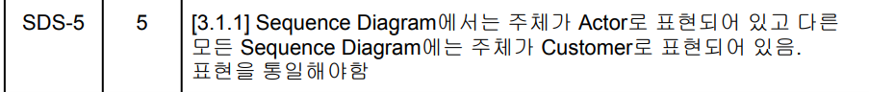
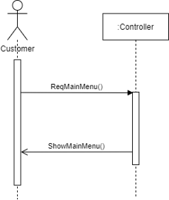
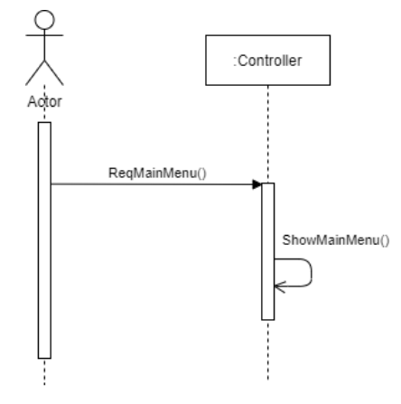
Real Use Cases and Interaction Diagrams
Sequence Diagram 1.음료 리스트화면 출력
수정 전
수정 후

Slide 10
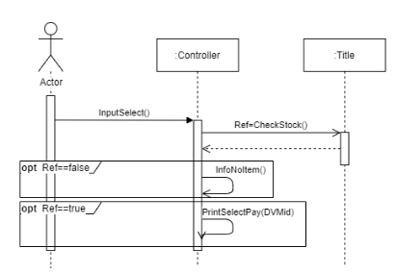
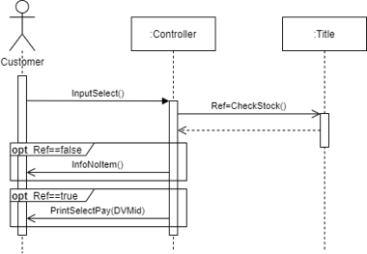
Real Use Cases and Interaction Diagrams
Sequence Diagram 2. 구매할 음료 입력
수정 전
수정 후

Slide 11
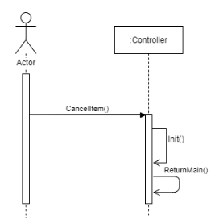
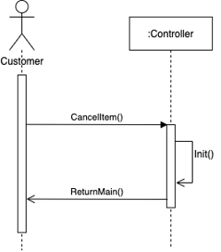
Real Use Cases and Interaction Diagrams
Sequence Diagram 3. 사용자 선택 취소
수정 전
수정 후

Slide 12
Real Use Cases and Interaction Diagrams
수정 전
수정 후
Use Case | 4. 사용자 인증번호/바코드 입력
Actor | Customer
Purpose | 선결제한 사용자가 제품을 전달받기 위해 인증번호를 입력
Overview | 사용자가 적합한 인증번호 입력 시 시스템이 해당 제품 전달
Type | Evident
Cross Reference | Functions: R3.1.1, R3.1.2, R3.2
Pre-Requisites | 사용자가 타 DVM에서 인증번호를 출력 받은 상태여야 함
Typical Courses of Events | (A) : Actor (S) : System 1. (A) : 사용자가 DVM에 인증번호 입력버튼을 선택 2. (S) : 시스템이 이를 인식 후 입력 화면을 출력 3. (A) : 사용자가 이전에 출력 받은 인증번호를 입력 4. (S) : C_Number Stack에서 해당 인증번호를 검색 5. (S) : 해당 C_Number에 지정된 Title을 확인 6. (S) : 인증번호에 따른 제품을 전달
Alternative Courses of Events | A3.1 사용자(관리자)가 관리자 메뉴에 접근하려는 경우 Ref)19.관리자 메뉴 출력.Typical Courses of Event
Exceptional Courses of Events | E3.1 사용자가 입력한 인증번호를 찾지 못한 경우 1. 시스템이 오류 메시지 출력 2. 이전화면으로 복귀
Use Case | 4. 사용자 인증번호 입력
Actor | Customer
Purpose | 선결제한 사용자가 제품을 전달받기 위해 인증번호를 입력
Overview | 사용자가 적합한 인증번호 입력 시 시스템이 해당 제품 전달
Type | Evident
Cross Reference | Functions: R3.1.1, R3.1.2, R3.2
Pre-Requisites | 사용자가 타 DVM에서 인증번호를 출력 받은 상태여야 함
Typical Courses of Events | (A) : Actor (S) : System 1. (A) : 사용자가 DVM에 인증번호 입력버튼을 선택 2. (S) : 시스템이 이를 인식 후 입력 화면을 출력 3. (A) : 사용자가 이전에 출력 받은 인증번호를 입력 4. (S) : C_Number Stack에서 해당 인증번호를 검색 5. (S) : 해당 C_Number 객체에 저장된 Title을 확인 6. (S) : 인증번호에 따른 제품을 전달
Alternative Courses of Events | A3.1 사용자(관리자)가 관리자 메뉴에 접근하려는 경우 Ref)19.관리자 메뉴 출력.Typical Courses of Event
Exceptional Courses of Events | E3.1 사용자가 입력한 인증번호를 찾지 못한 경우 1. 시스템이 오류 메시지 출력 2. 이전화면으로 복귀

Slide 13
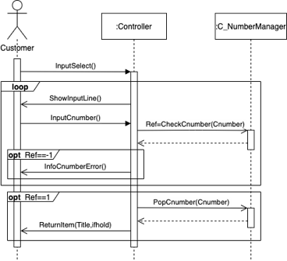
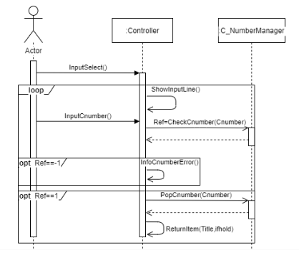
Real Use Cases and Interaction Diagrams
Sequence Diagram 4. 사용자 인증번호 입력
수정 전
수정 후

Slide 14

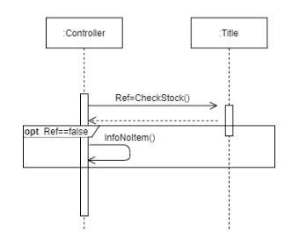
Real Use Cases and Interaction Diagrams
Sequence Diagram 5. 재고가 부족한 제품 안내
수정 전
수정 후

Slide 15
Real Use Cases and Interaction Diagrams
수정 전
수정 후
Use Case | 6. 구매 가능한 자판기 안내
Actor | None
Purpose | 사용자에게 구매 가능한 자판기 안내
Overview | 사용자가 선택한 음료의 재고가 있는 타 DVM을 안내한다.
Type | Hidden
Cross Reference | R1.3, R4.5.1
Pre-Requisites | 사용자가 재고가 부족한 제품 안내를 받은 상황
Typical Courses of Events | (A) : Actor (S) : System 1. (A) : 사용자가 구매 가능한 자판기 안내 버튼을 입력 2. (S) : 저장된 Title을 Msg protocol에 저장. 3. (S) : Ref)21 메시지 발신을 이용해 broadcast Msg 발신 4. (S) : Ref)22 메시지 수신 5. (S) : Ref)21 Msg queue에서 응답이 True인 DVM에 주소 요청 Msg 발신 6. (S) : Ref)22 메시지 수신 7. (S) : Message Queue에서 수신된 address를 출력
Alternative Courses of Events | N/A
Exceptional Courses of Events | E5.1 선택한 제품을 보유한 자판기가 없음 1. 해당 메시지 출력 후 메인 화면으로 복귀
Use Case | 6. 구매 가능한 자판기 안내
Actor | Customer
Purpose | 사용자에게 구매 가능한 자판기 안내
Overview | 사용자가 선택한 음료의 재고가 있는 타 DVM을 안내한다.
Type | Evident
Cross Reference | R1.3, R4.5.1
Pre-Requisites | 사용자가 재고가 부족한 제품 안내를 받은 상황
Typical Courses of Events | (A) : Actor (S) : System 1. (A) : 사용자가 구매 가능한 자판기 안내 버튼을 입력 2. (S) : 저장된 Title을 Message객체에 저장. 3. (S) : Ref)21 메시지 발신을 이용해 broadcast Msg 발신 4. (S) : Ref)22 메시지 수신 5. (S) : Ref)21 Msg queue에서 응답이 True인 DVM에 주소 요청 Msg 발신 6. (S) : Ref)22 메시지 수신 7. (S) : Message Queue에서 수신된 address를 출력
Alternative Courses of Events | N/A
Exceptional Courses of Events | E5.1 선택한 제품을 보유한 자판기가 없음 1. 해당 메시지 출력 후 메인 화면으로 복귀

Slide 16
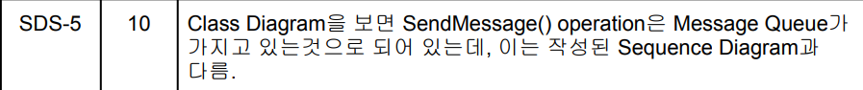
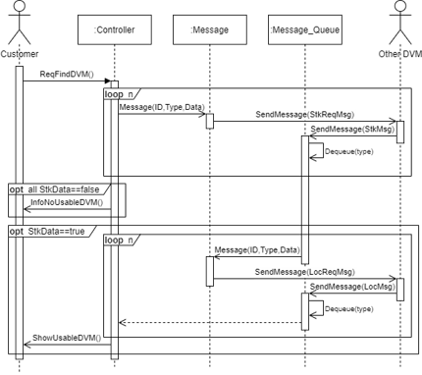
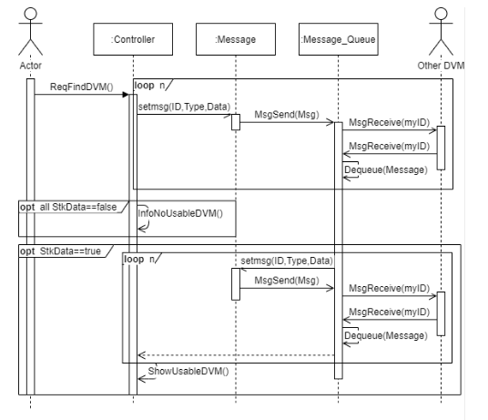
Real Use Cases and Interaction Diagrams
Sequence Diagram 6. 구매 가능한 자판기 안내
수정 전
수정 후

Slide 17
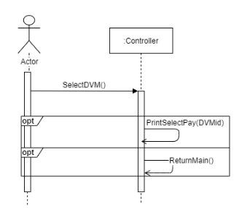
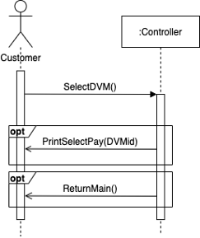
Real Use Cases and Interaction Diagrams
Sequence Diagram 7. 사용자 자판기 선택
수정 전
수정 후

Slide 18
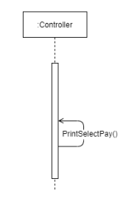
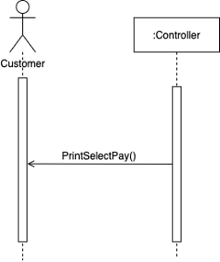
Real Use Cases and Interaction Diagrams
Sequence Diagram 8.결제 수단 목록 출력
수정 전
수정 후

Slide 19
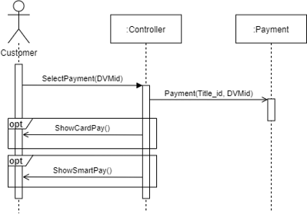
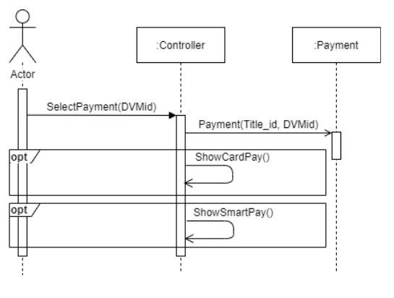
Real Use Cases and Interaction Diagrams
Sequence Diagram 9. 결제 수단 결정
수정 전
수정 후

Slide 20
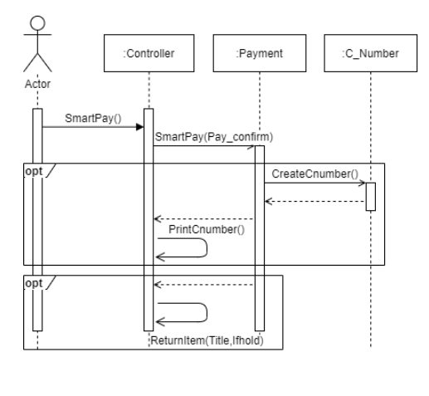
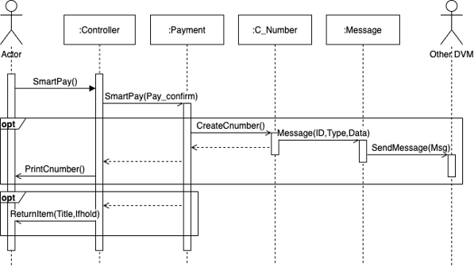
Real Use Cases and Interaction Diagrams
Sequence Diagram 10. 간편결제
수정 전
수정 후

Slide 21
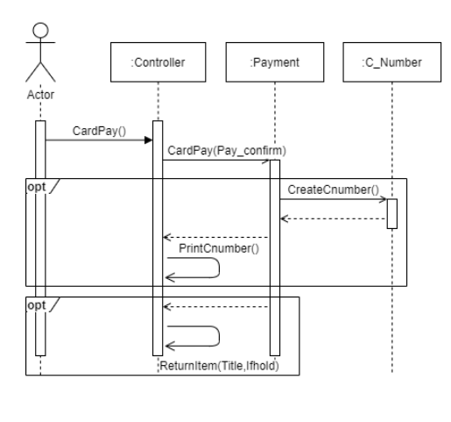
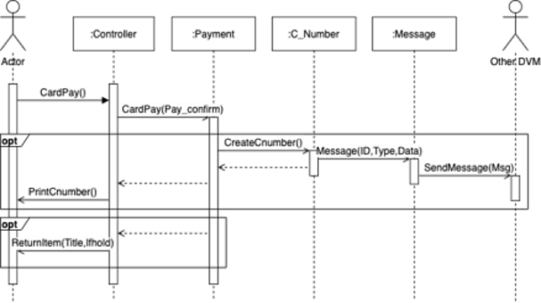
Real Use Cases and Interaction Diagrams
Sequence Diagram 11. 카드결제
수정 전
수정 후

Slide 22
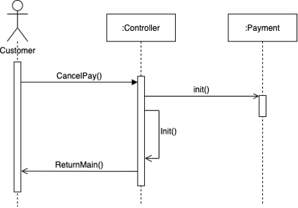
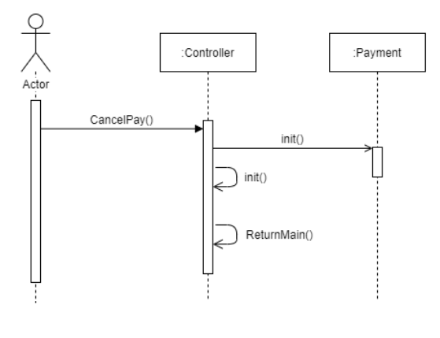
Real Use Cases and Interaction Diagrams
Sequence Diagram 12. 결제 취소
수정 전
수정 후

Slide 23
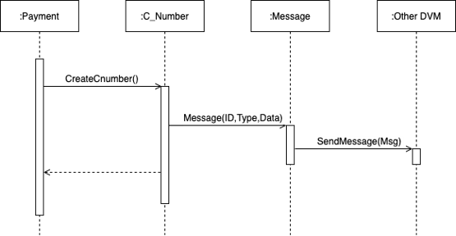
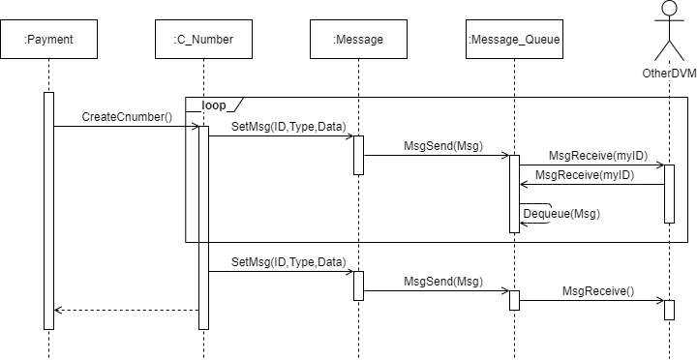
Real Use Cases and Interaction Diagrams
Sequence Diagram 13.인증번호 생성
수정 전
수정 후

Slide 24
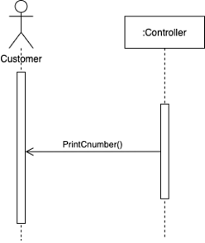
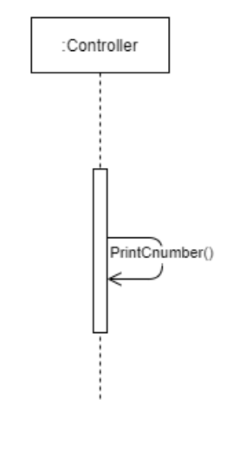
Real Use Cases and Interaction Diagrams
Sequence Diagram 14. 인증번호 출력
수정 전
수정 후

Slide 25
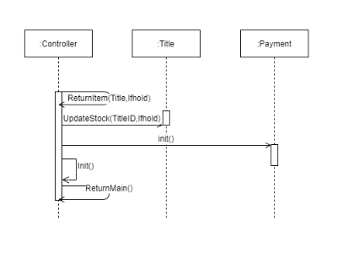
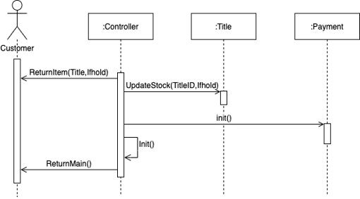
Real Use Cases and Interaction Diagrams
Sequence Diagram 15. 음료전달
수정 전
수정 후

Slide 26
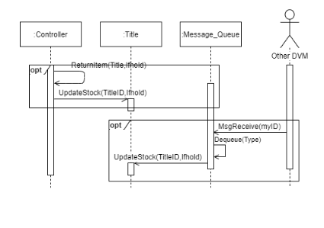
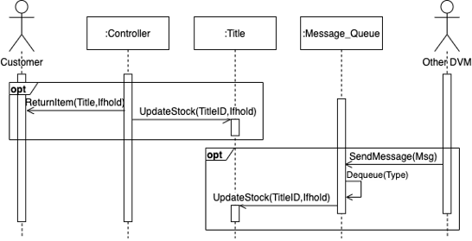
Real Use Cases and Interaction Diagrams
Sequence Diagram 16. 재고 수량 업데이트
수정 전
수정 후

Slide 27
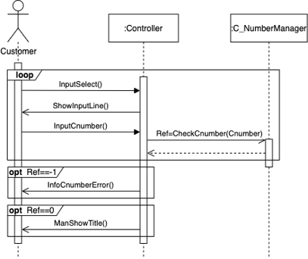
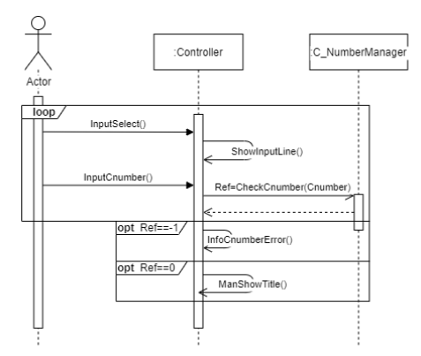
Real Use Cases and Interaction Diagrams
Sequence Diagram 17. 관리자 메뉴 출력
수정 전
수정 후

Slide 28
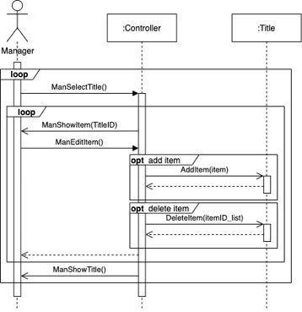
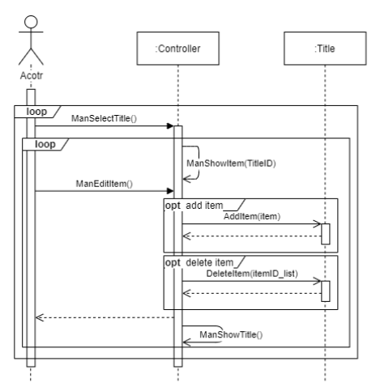
Real Use Cases and Interaction Diagrams
Sequence Diagram 18. 재고 관리
수정 전
수정 후

Slide 29
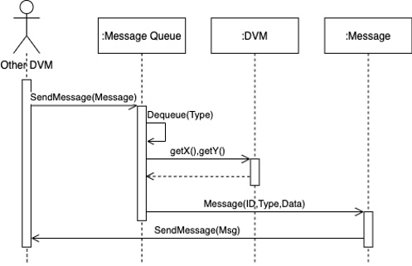
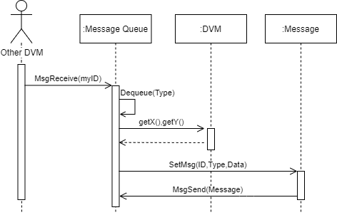
Real Use Cases and Interaction Diagrams
Sequence Diagram 19. 위치 정보 확인
수정 전
수정 후

Slide 30


Real Use Cases and Interaction Diagrams
Sequence Diagram 20. 재고 정보 확인
수정 전
수정 후

Slide 31
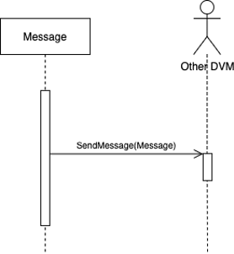
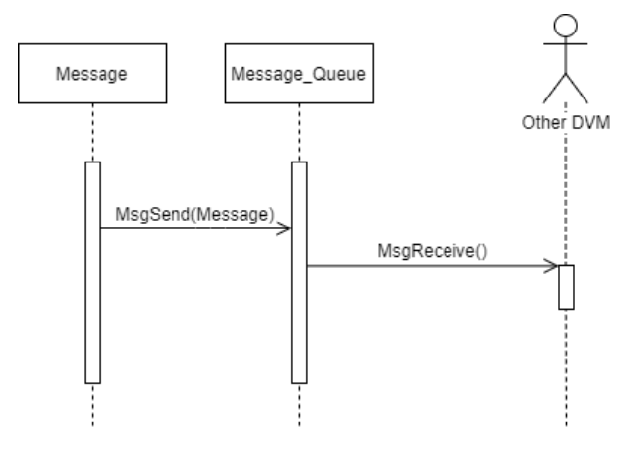
Real Use Cases and Interaction Diagrams
Sequence Diagram 21. 메시지 발신
수정 전
수정 후

Slide 32
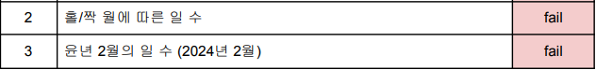
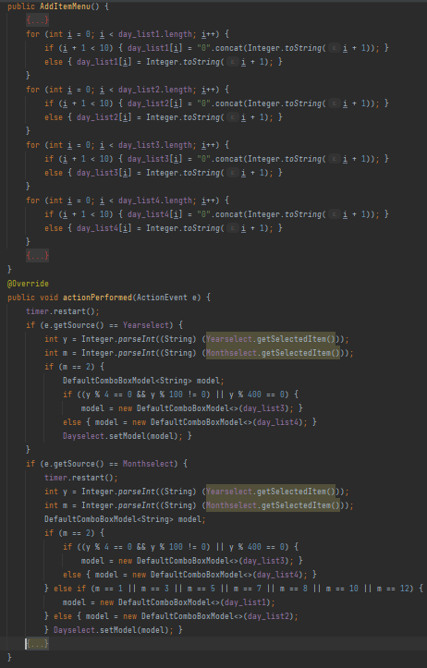
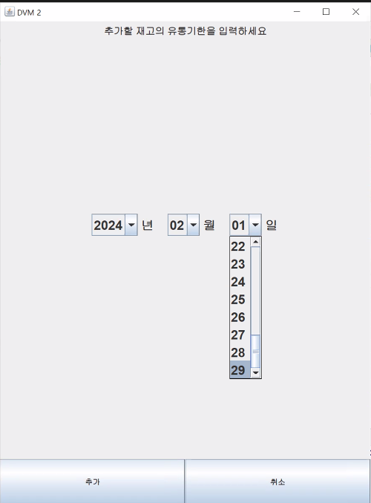




Activity 2051. Implement Class & Methods Definitions
재고 유통기한 관련 테스트 실패
수정 후 코드
실행 결과
수정 전 코드
달 별, 윤년 별 날짜수 정상 출력 확인

Slide 33




Activity 2051. Implement Class & Methods Definitions
재고 추가 관련 테스트 실패
수정 후 코드
실행 결과
수정 전 코드
재고 추가 제한 확인

Slide 34





Activity 2051. Implement Class & Methods Definitions
자판기 3대 이상일 경우 선결제 관련 테스트 실패
수정 전 코드

Slide 35




Activity 2051. Implement Class & Methods Definitions
수정 후 코드
실행 결과
재고가 있는 자판기 출력 확인, 결제 성공 확인

Slide 36




Activity 2051. Implement Class & Methods Definitions
QR 코드 출력 관련 테스트 실패
수정 후 코드
실행 결과
수정 전 코드
QR 코드 정상 출력 확인

Slide 37


Activity 2051. Implement Class & Methods Definitions
수정 전
수정 후

Slide 38


Activity 2051. Implement Class & Methods Definitions
수정 후
실제 구현

Slide 39


Activity 2055. Write Unit Test Code & Unit Testing
추가된 메소드에 대한 Unit Test Code 작성
Class: Message
결과

Slide 40


Activity 2055. Write Unit Test Code & Unit Testing
추가된 메소드에 대한 Unit Test Code 작성
Class: C_NumberManager
결과

Slide 41




Activity 2052. Implement Windows (사용자 매뉴얼)
재고가 존재하지 않는 제품 선택
Touch!
선결제 성공
선결제 실패

Slide 42


Activity 2052. Implement Windows (사용자 매뉴얼)
선결제 된 인증번호 입력

Slide 43


Activity 2052. Implement Windows (사용자 매뉴얼)
존재하지 않는 인증번호 입력

Slide 44


Activity 2052. Implement Windows (사용자 매뉴얼)
관리자 모드
관리자 고유번호 입력
Touch!

Slide 45
Activity 2052. Implement Windows (사용자 매뉴얼)
*간편결제 시 QR코드 출력
Touch!

Slide 46




Activity 2052. Implement Windows (사용자 매뉴얼)
재고 추가
재고 수량 변경
Touch!
Touch!

Slide 47
Activity 2052. Implement Windows (사용자 매뉴얼)
*재고 추가
Touch!
Touch!
Touch!
윤달 설정
유통기한이 현재 날짜보다 이전인 재고 추가 불가

Slide 48


Activity 2052. Implement Windows (사용자 매뉴얼)
*재고 추가
한 DVM에 추가할 수 있는 음료의 종류는 최대 7
재고 수량 변경
Touch!
현재 DVM에 존재하는 음료 종류는 7개

Slide 49


Activity 2052. Implement Windows (사용자 매뉴얼)
재고 삭제
재고 수량 변경
Touch!

Slide 50
Activity 2063. System Testing
Ref | Use Case name | Test Description | P/F
R1.1 | 1. 자판기 음료 종류 출력 | 20가지 메뉴가 정상적으로 출력되는지 확인 | P
R1.2.1 | 2. 구매할 음료 입력 | 사용자가 선택한 음료가 정확히 기록되는지 확인 | P
R.1.2.2 | 3. 사용자 선택 취소 | 사용자 선택 취소 시 메인 화면으로 돌아가는 지 확인 | P
R1.2.3 | 4. 사용자 인증번호/바코드 입력 | - 유효하지 않은 인증번호가 입력된 경우 오류 메시지를 출력하는지 확인 | P
 |  | 올바른 인증번호가 입력된 경우 보관된 제품 중 인증번호에 맞는 제품을 전달하는지 확인 | P
R1.3 | 5. 재고가 부족한 제품 안내 | - ‘재고가 부족한 제품’ 이라는 안내문구를 정확히 출력하는지 확인 | P
R1.4 | 6. 구매 가능한 자판기 안내 | 정확한 위치정보를 출력하는지 확인 | P
 |  | 지정된 물품의 재고가 정확히 존재하는지 확인 | P
 |  | 지정된 물품의 재고가 존재하는 자판기가 모두 출력되는지 확인 | P

Slide 51
Activity 2063. System Testing
Ref | Use Case name | Test Description | P/F
R1.5 | 7. 사용자 자판기 선택 | 사용자가 선택한 DVM의 id가 정확히 기록되는 지 확인 | P
R2.1 | 8. 결제 수단 목록 출력 | - 카드결제, 간편결제 버튼이 모두 출력되는지 확인. | P
 |  | 사용자가 선택한 제품 이름과 가격이 정상적으로 출력되는지 확인
R2.2 | 9. 결제 수단 결정 | 사용자가 선택한 결제 수단에 따른 결제 화면으로 넘어가는지 확인 | P
R2.3.1 | 10. 간편 결제 | - 입력된 정보에 따라 정상적으로 성공/실패 여부가 출력되는지 확인 | P
R2.3.2 | 11. 카드 결제
R2.4 | 12. 결제 취소 | 결제 취소 시 메인 화면으로 돌아가는 지 확인 | P
R3.1.1 | 13. 인증번호/바코드 생성 | 인증번호/바코드가 중복되지 않게 생성되는지 확인 | P
R3.1.2 | 14. 인증번호/바코드 출력 | 생성된 인증번호/바코드가 정상적으로 출력되는지 확인 | P

Slide 52
Activity 2063. System Testing
Ref | Use Case name | Test Description | P/F
R3.2 | 15. 음료 전달 | 사용자가 결제를 성공한 제품이 제대로 전달되는지 확인 | P
R3.3 | 16. 재고 수량 업데이트 | 사용자 이용 이후 변화된 재고가 정확히 변화하는지 확인 | P
R4.1 | 17. 관리자 메뉴 출력 | 인증번호 입력화면에서 관리자 고유 번호를 입력함에 따라 메뉴가 출력 되는지 확인 | P
R4.2 | 18. 재고 변경/관리 | 관리자의 동작에 따라 재고의 수량이 잘 변경되는지 확인 | P
R4.3 | 19. 위치 정보 확인 | 정확한 위치 정보를 반환하는지 확인 | P
R4.4 | 20. 재고 정보 확인 | 정확한 재고 정보를 반환하는지 확인 | P
R4.5.1 | 21. 메시지 발신 | DVM네트워크를 통한 메시지가 정확히 목표 DVM으로 전송되는지 확인 | P
R4.5.2 | 22. 메시지 수신 | DVM네트워크를 통한 메시지가 정확히 수신되는지 확인 | P

Slide 53


Testing Traceability Analysis
수정 전
수정 후

